Slide 1

Chào mừng các em đến với tiết Toán

Slide 2



non
Ong
học
việc

Slide 3


7l + 6l = ?
A. 13l
B. 16l
C. 14l
D. 15l

Slide 4
12l + 28l = ?
A. 38l
B. 40l
C. 39l
D. 37l

Slide 5
7 l + 9 l =
A. 15l
B. 16l
C. 17l
A. 18l

Slide 6




Bài 17:
Thực hành và trải nghiệm với các đơn vị ki-lô-gam, lít

Slide 7


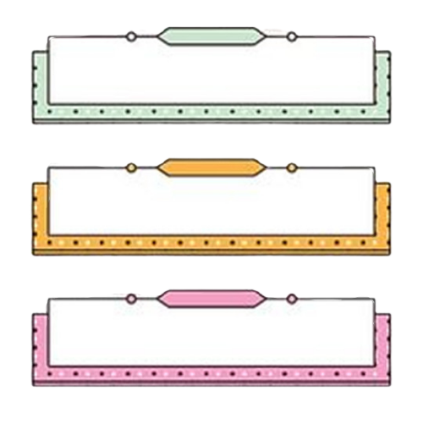


Thực hiện được việc bảo quản đồ dùng cá nhân.
Yêu cầu cần đạt
Nhắc nhở bạn bè, người thân bảo quản đồ dùng cá nhân.
Biết nói 1 câu về trò chơi mà em thích.

Slide 8
Tiết 1

Slide 9

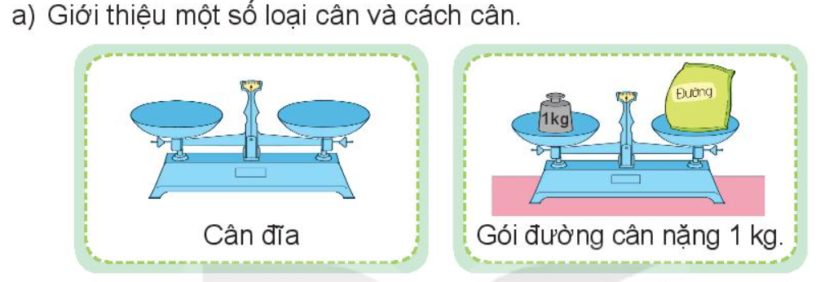
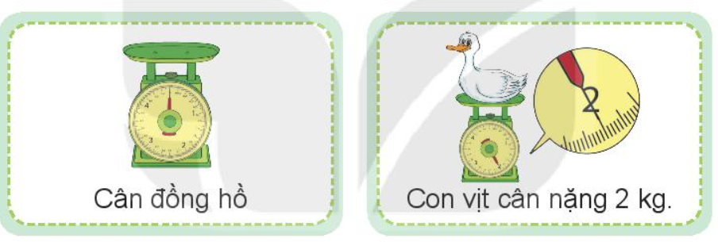
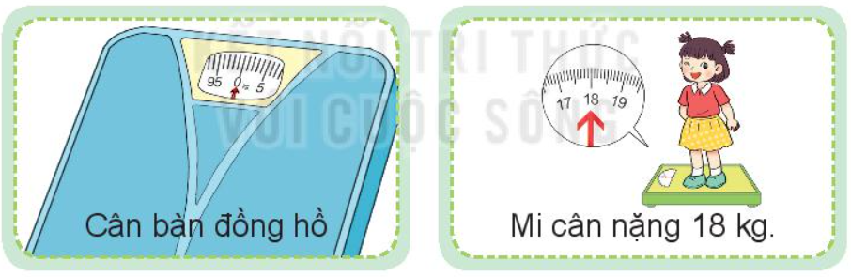

Slide 10

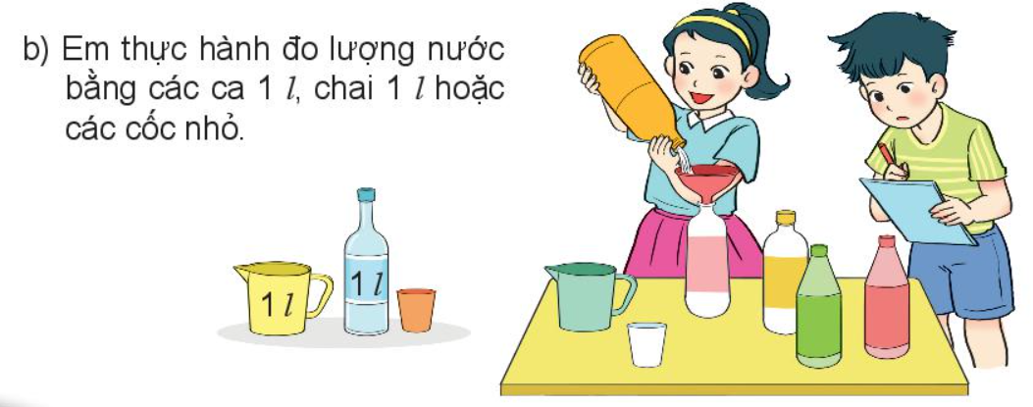

Slide 11

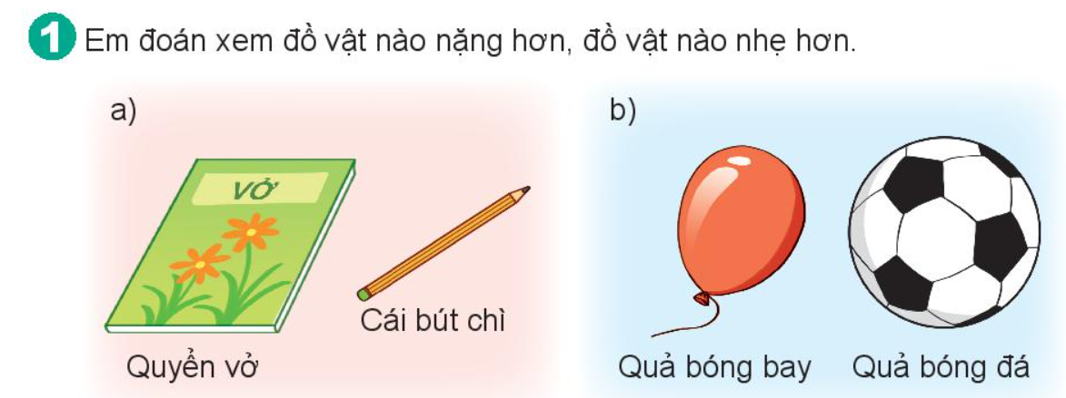
Quyển vở nặng hơn
Quyển bóng đá nặng hơn

Slide 12
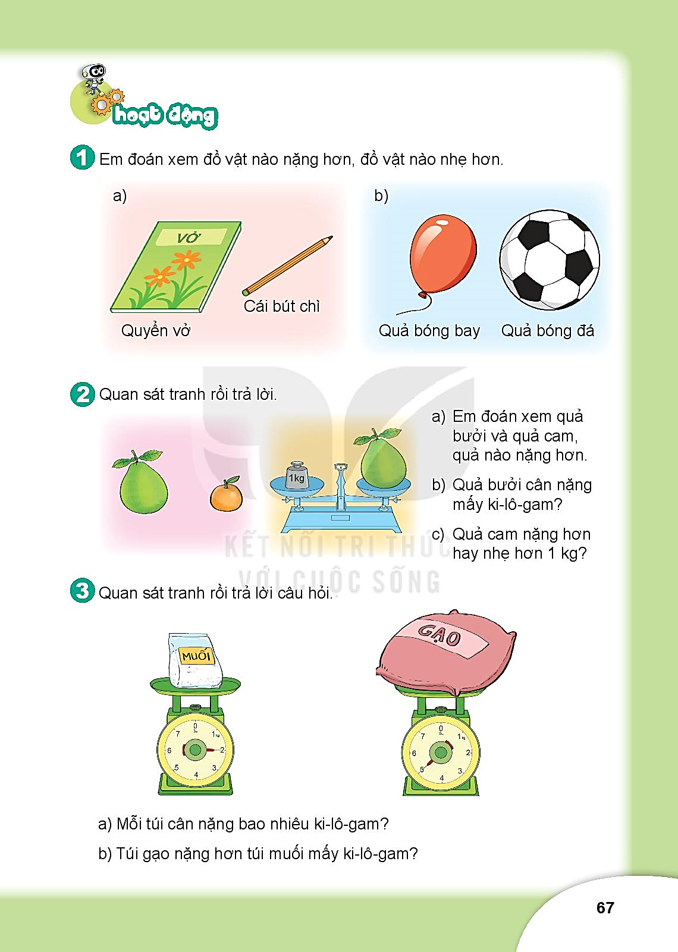
2
Quan sát tranh rồi trả lời
CÂU HỎI
a) Quả bưởi và quả cam quả nào nặng hơn?
b) Quả bưởi nặng mấy ki-lô-gam?
c) Quả cam nặng hơn hay nhẹ hơn 1kg?
1kg
>
nặng hơn

Slide 13

3
Quan sát tranh rồi trả lời câu hỏi.
2kg
5kg
Túi gạo nặng hơn túi muối số ki-lô-gam là:
5 – 2 = 3 (kg)
Đáp số: 3 kg

Slide 14

CHÀO TẠM BIỆT

